Slide 2
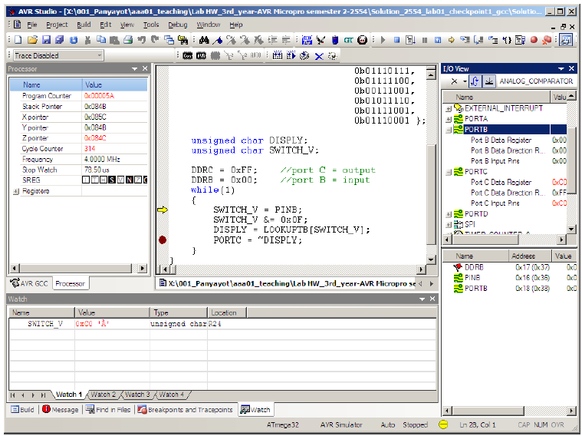
AVRstudio

Slide 3
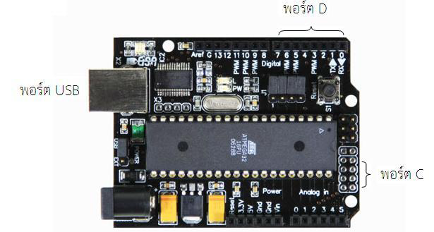
Arduino Diecimila ATmega32

Slide 4
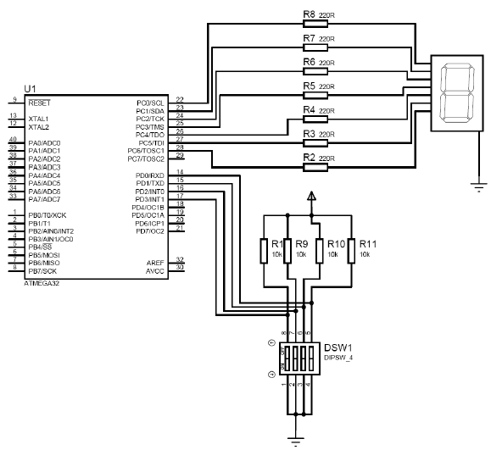
Checkpoint 1

Slide 5
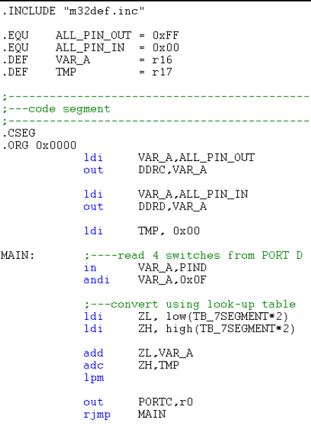
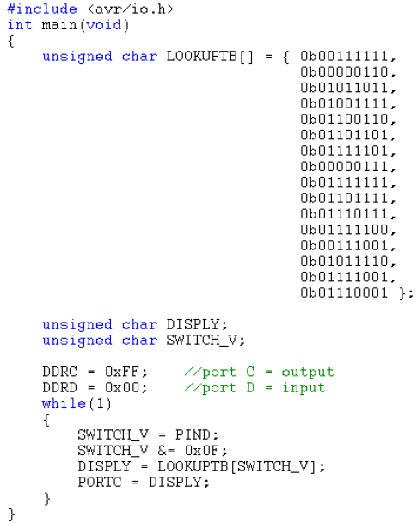
C and Assembly for AVR

Slide 6
รายละเอียด Checkpoint
Checkpoint 1.1
  ตรวจสอบขนาดของไฟล์ .hex ที่ได้จาก Assembly
Checkpoint 1.2
  ตรวจสอบขนาดของไฟล์ .hex ที่ได้จาก C
Checkpoint 1.3
  ดาวน์โหลดโปรแกรม .hex ที่ได้จากภาษาซีลงบอร์ด Arduino พร้อมทั้งต่อวงจรทดสอบการทำงาน

Slide 7
การโปรแกรม Arduino board
มี 2 วิธี
วิธีแรก ใช้โปรแกรม AVR-Studio
วิธีที่สอง ใช้โปรแกรม Arduino

Slide 8
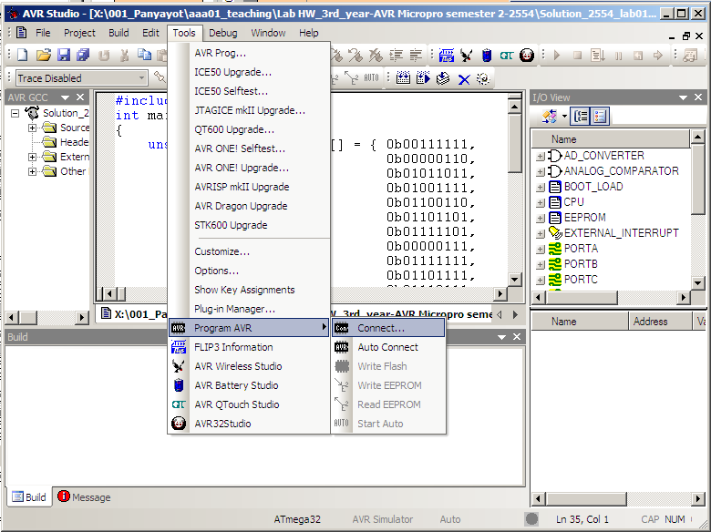
การโปรแกรมโดยใช้ AVRstudio

Slide 9
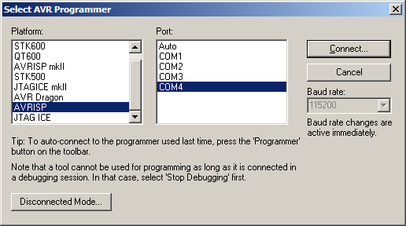
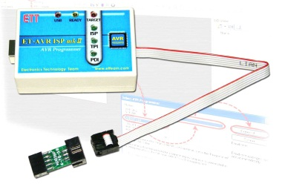
การโปรแกรมโดยใช้ AVRstudio
ต้องมีเครื่องโปรแกรม AVR-ISP

Slide 10
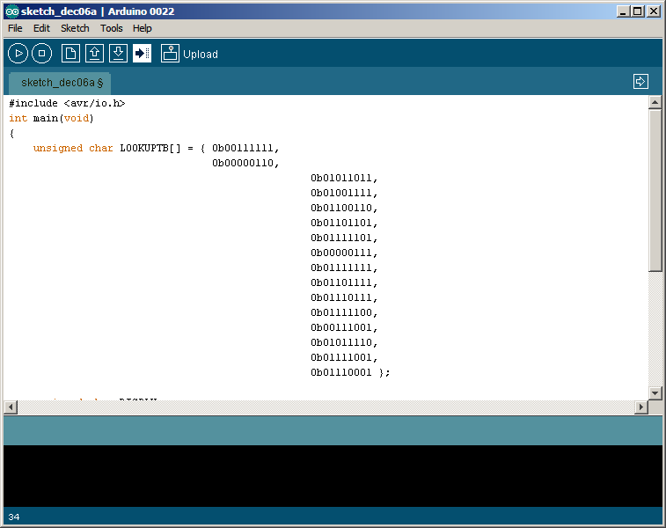
โปรแกรม Arduino
ปุ่มสั่ง Upload โปรแกรมลงสู่บอร์ดทดลอง
ปุ่มสั่ง Verify โปรแกรมเพื่อตรวจสอบความถูกต้อง

Slide 11
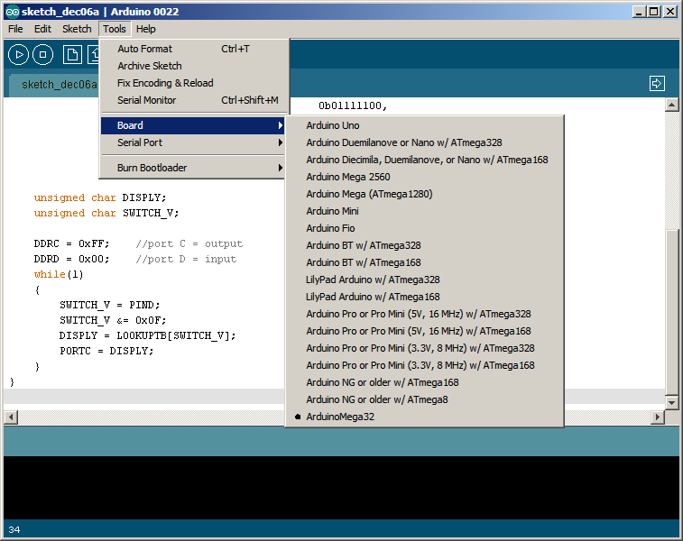
การเลือกบอร์ด Arduino32

Slide 12
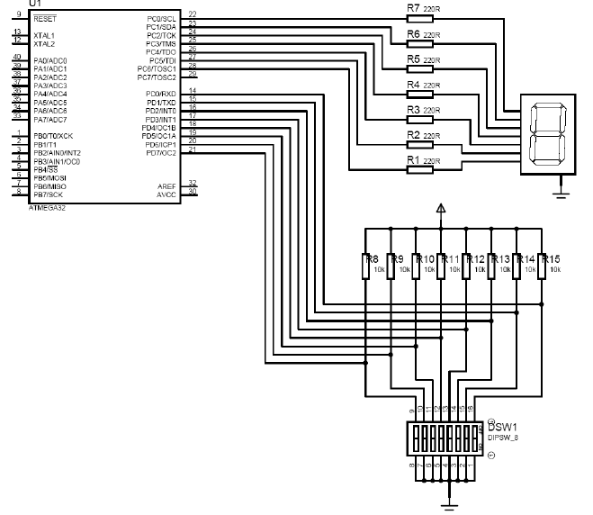
Checkpoint 2

Slide 13
รายละเอียด Checkpoint2
Checkpoint 2.1
  เขียนโปรแกรมภาษาแอสเซมบลี้สำหรับนับจำนวนลอจิกต่ำของดิปสวิทช์จำนวน 8 ตัว
Checkpoint 2.2
  เขียนโปรแกรมภาษาซีสำหรับนับจำนวนลอจิกต่ำของดิปสวิทช์ 8 ตัว
Checkpoint 2.3
  บันทึกโปรแกรม .hex ที่ได้จากภาษาซีลงบอร์ดพร้อมทั้งทดสอบวงจรใช้งานจริง

Slide 14
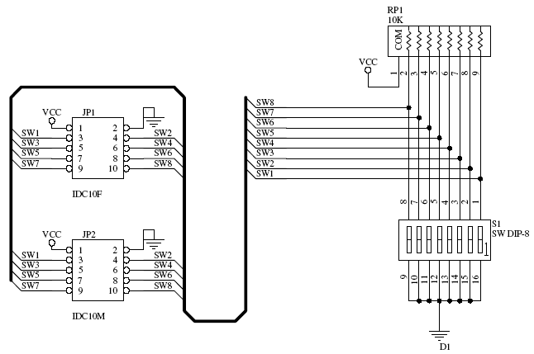
บอร์ด Dip-Switch

Slide 15
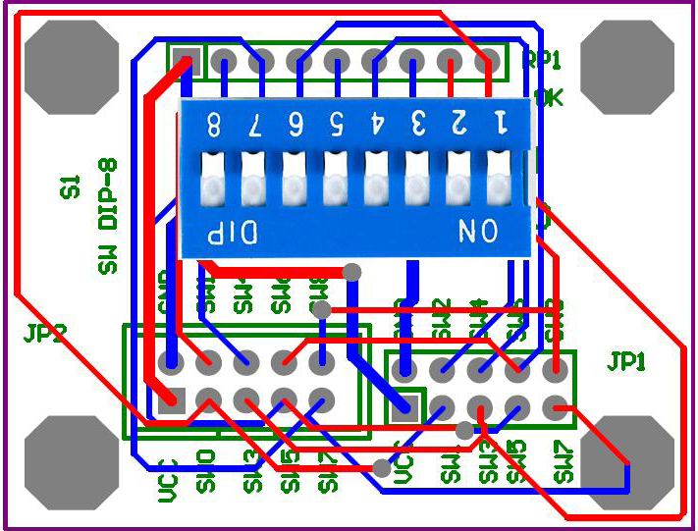
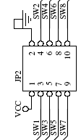
บอร์ด Dip-Switch

Slide 16
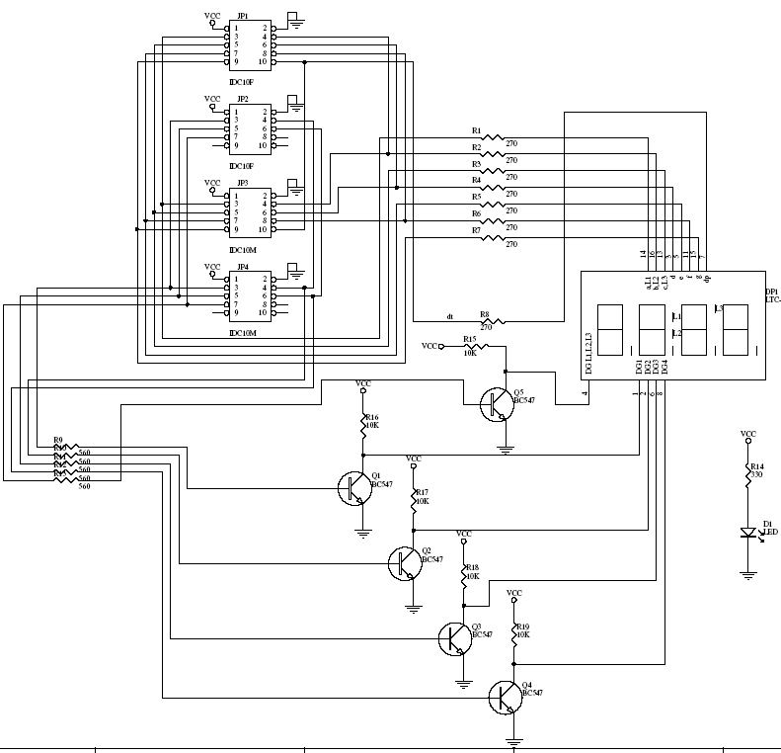
บอร์ด LED-7-segment

Slide 17
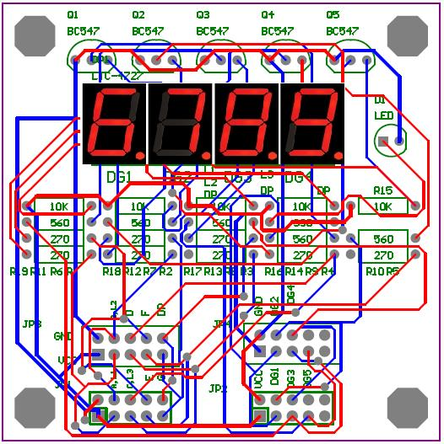
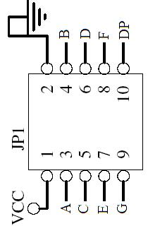
บอร์ด LED-7-segment
เลือกว่าจะให้เซกเมนต์ใดติดบ้าง
(Active High)
รับสัญญาณ
จากไมโครคอน
โทรลเลอร์

Slide 18
จบ

